Slide 1


ДЪРЖАВНА КОМИСИЯ ПО СИГУРНОСТТА НА ИНФОРМАЦИЯТА
ПРАКТИЧЕСКО ОБУЧЕНИЕ
ПО
ДОКУМЕНТАЛНА СИГУРНОСТ

Slide 2
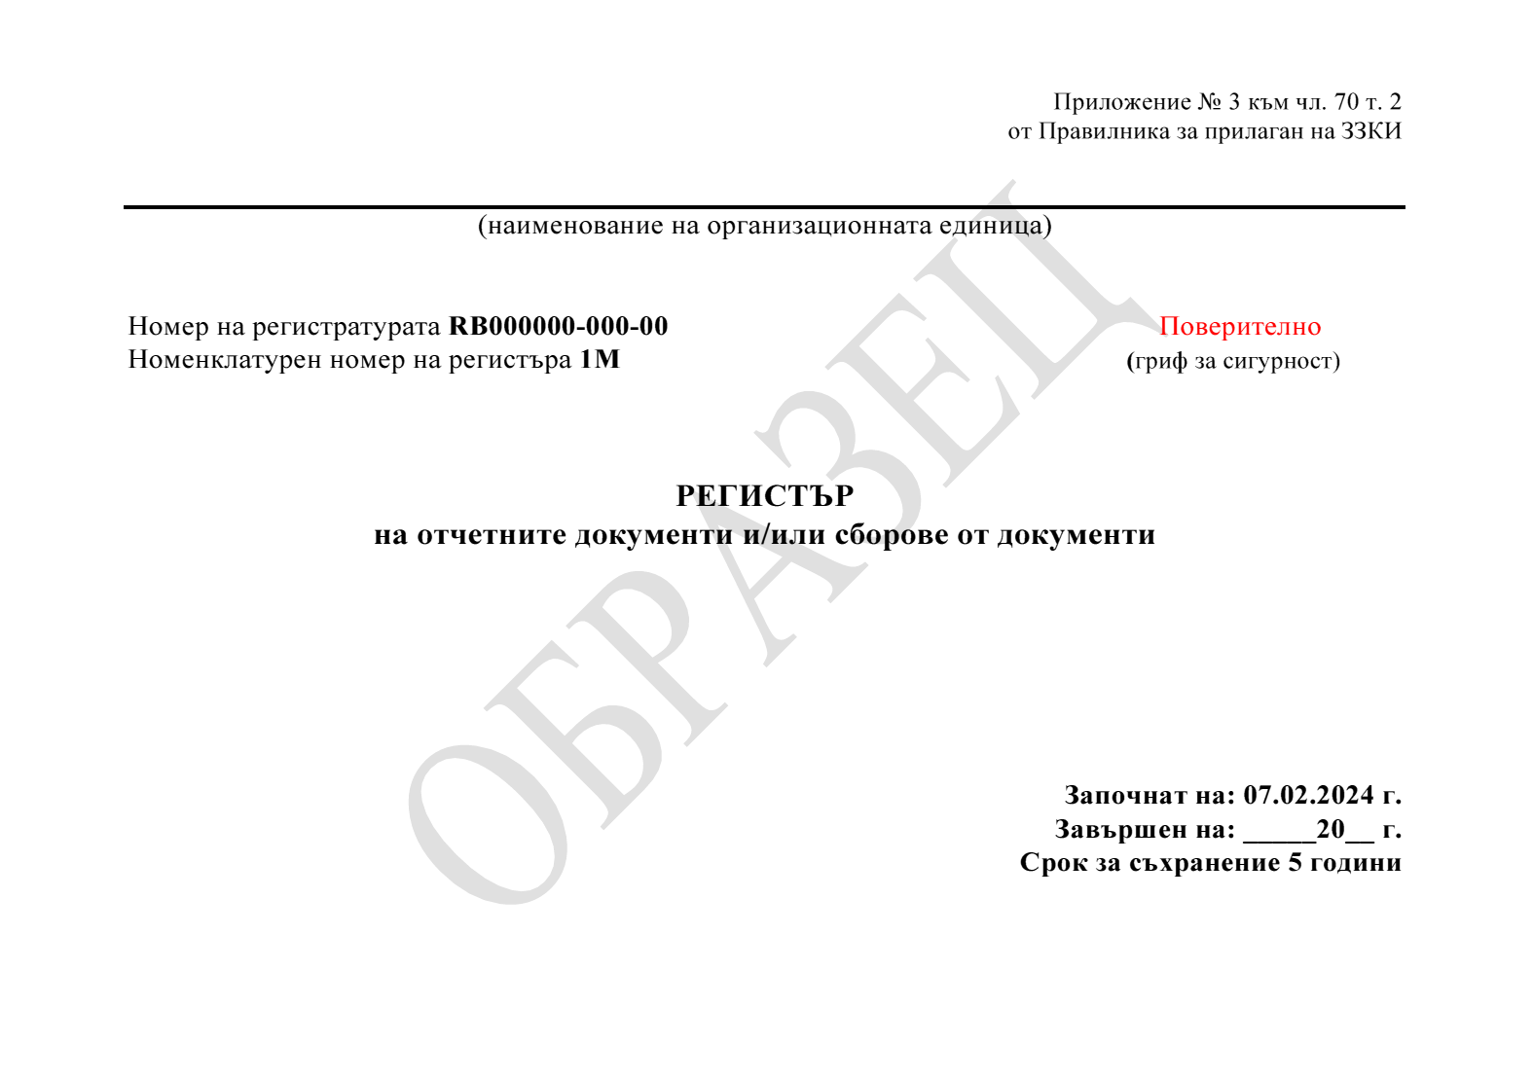
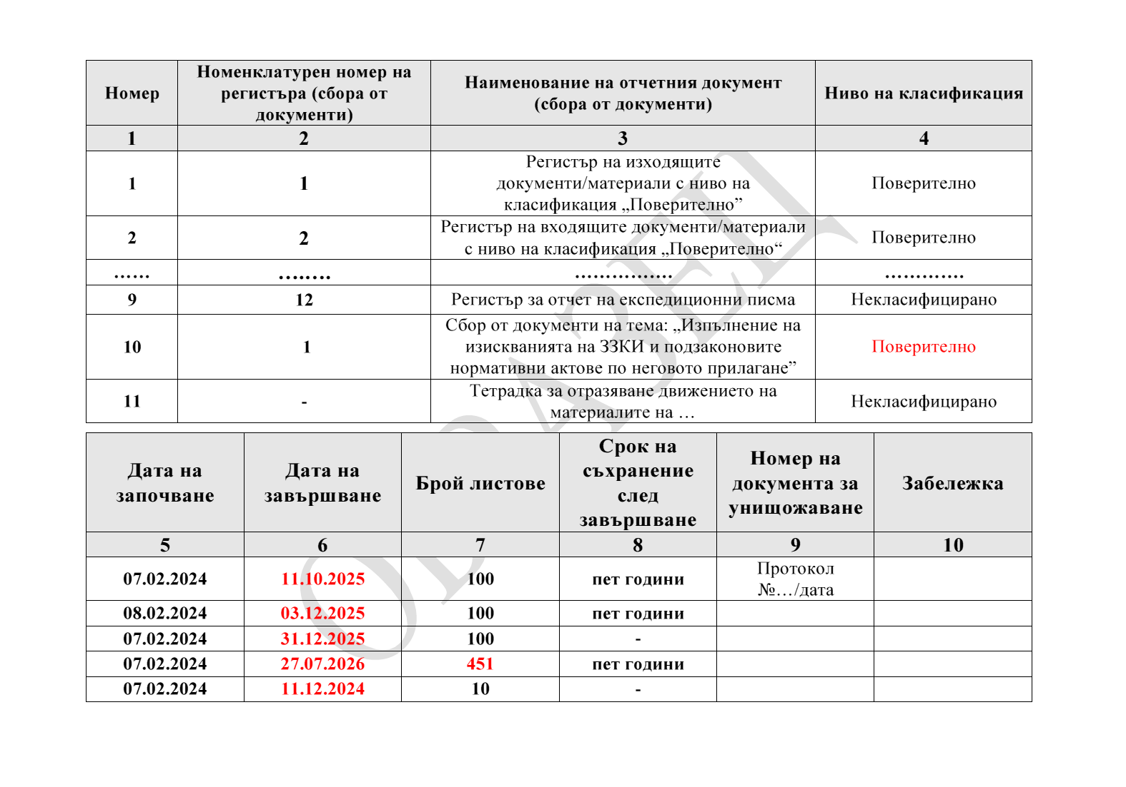
ДЪРЖАВНА КОМИСИЯ ПО СИГУРНОСТТА НА ИНФОРМАЦИЯТА
Отчетни документи
За регистриране и отчет на материалите, съдържащи класифицирана информация, в регистратурите се водят отчетни документи.
Регистри за регистриране на отчетните документи и/или сборовете от документи (регистър „майка“) - Приложение № 3;

Slide 3
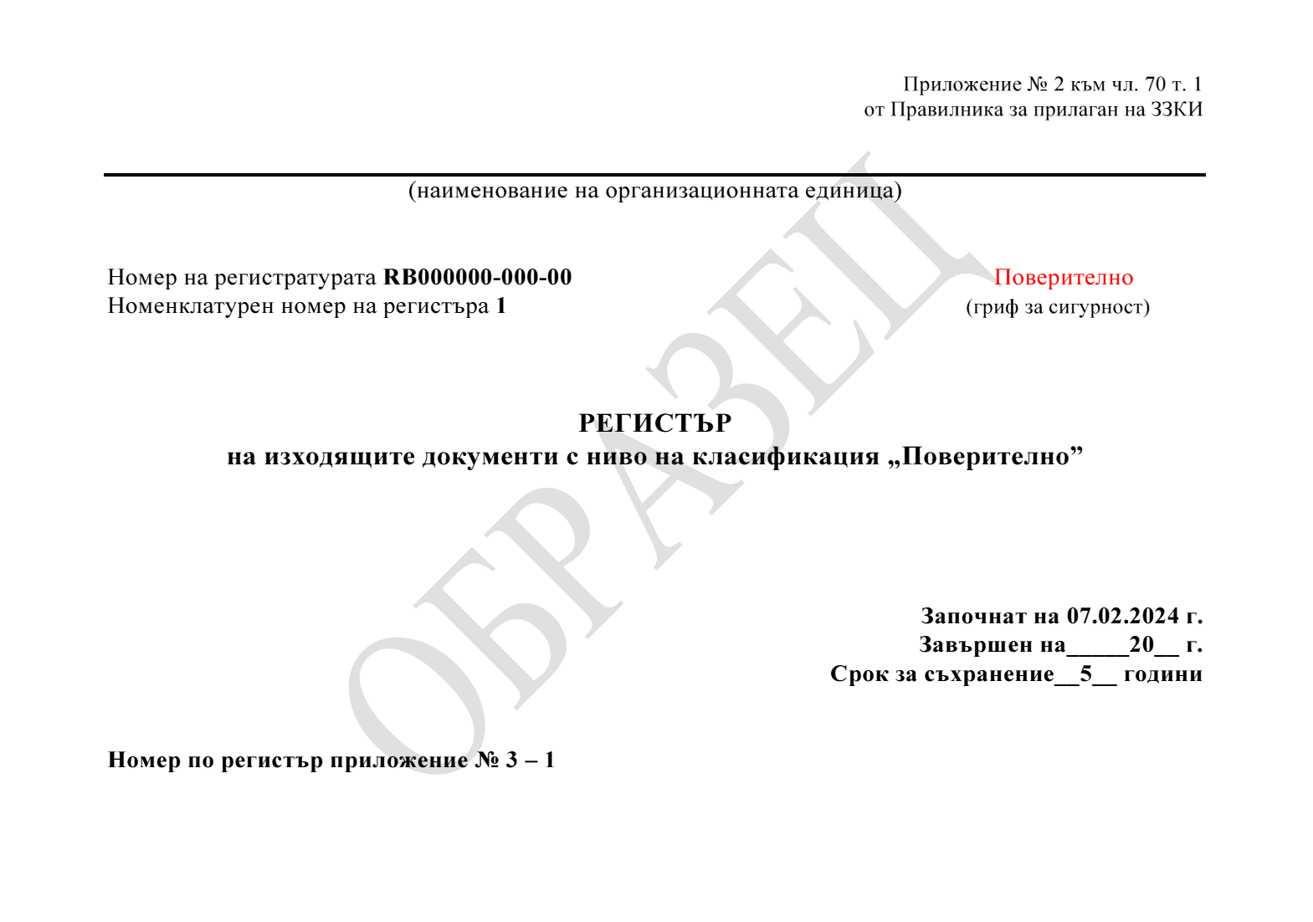
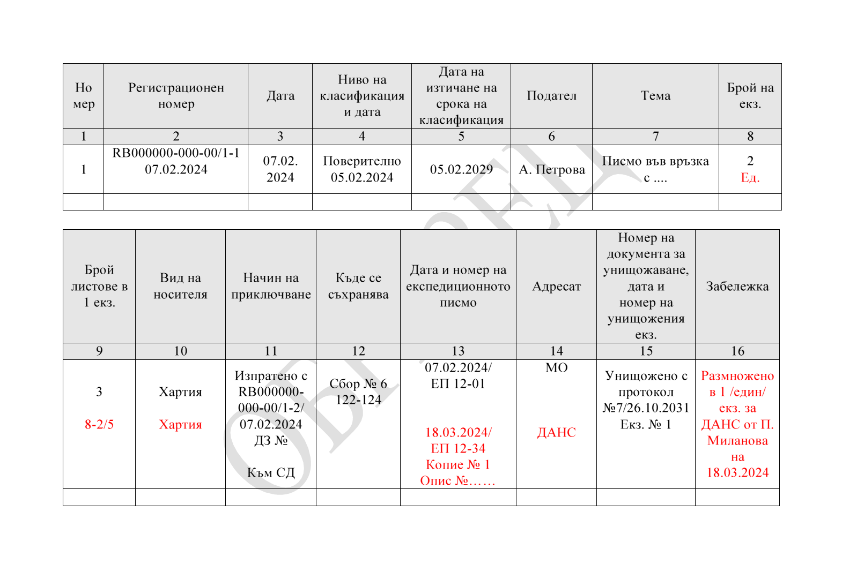
ДЪРЖАВНА КОМИСИЯ ПО СИГУРНОСТТА НА ИНФОРМАЦИЯТА
Регистри за регистриране на материалите, съдържащи класифицирана информация - Приложение № 2;

Slide 4
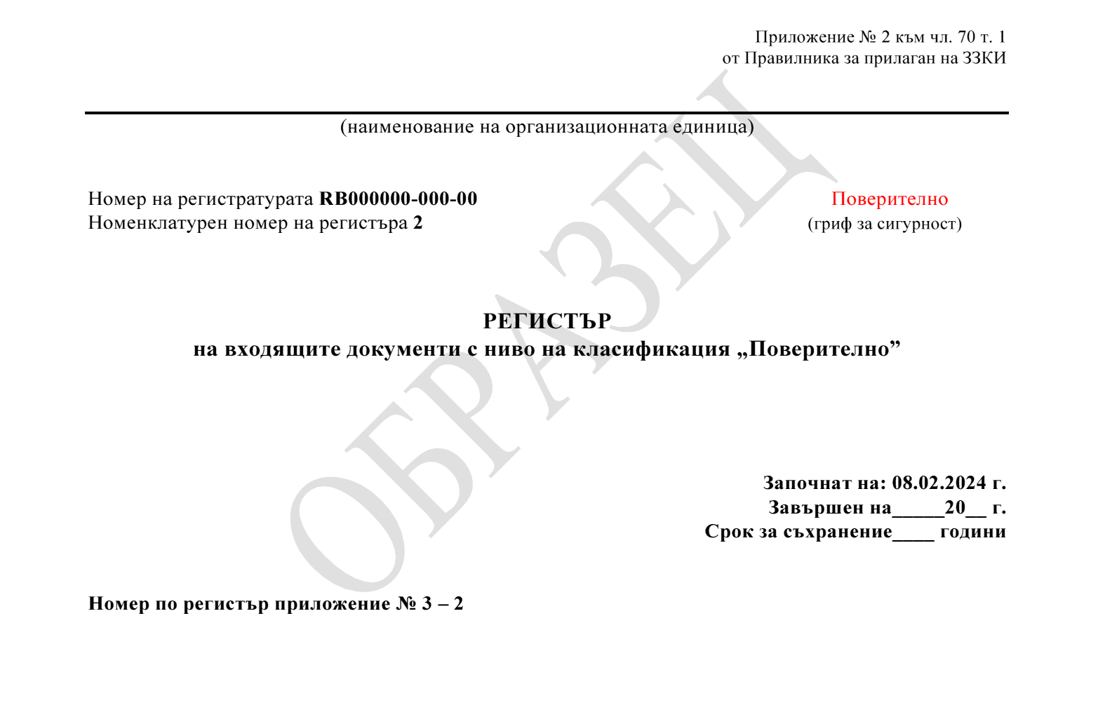
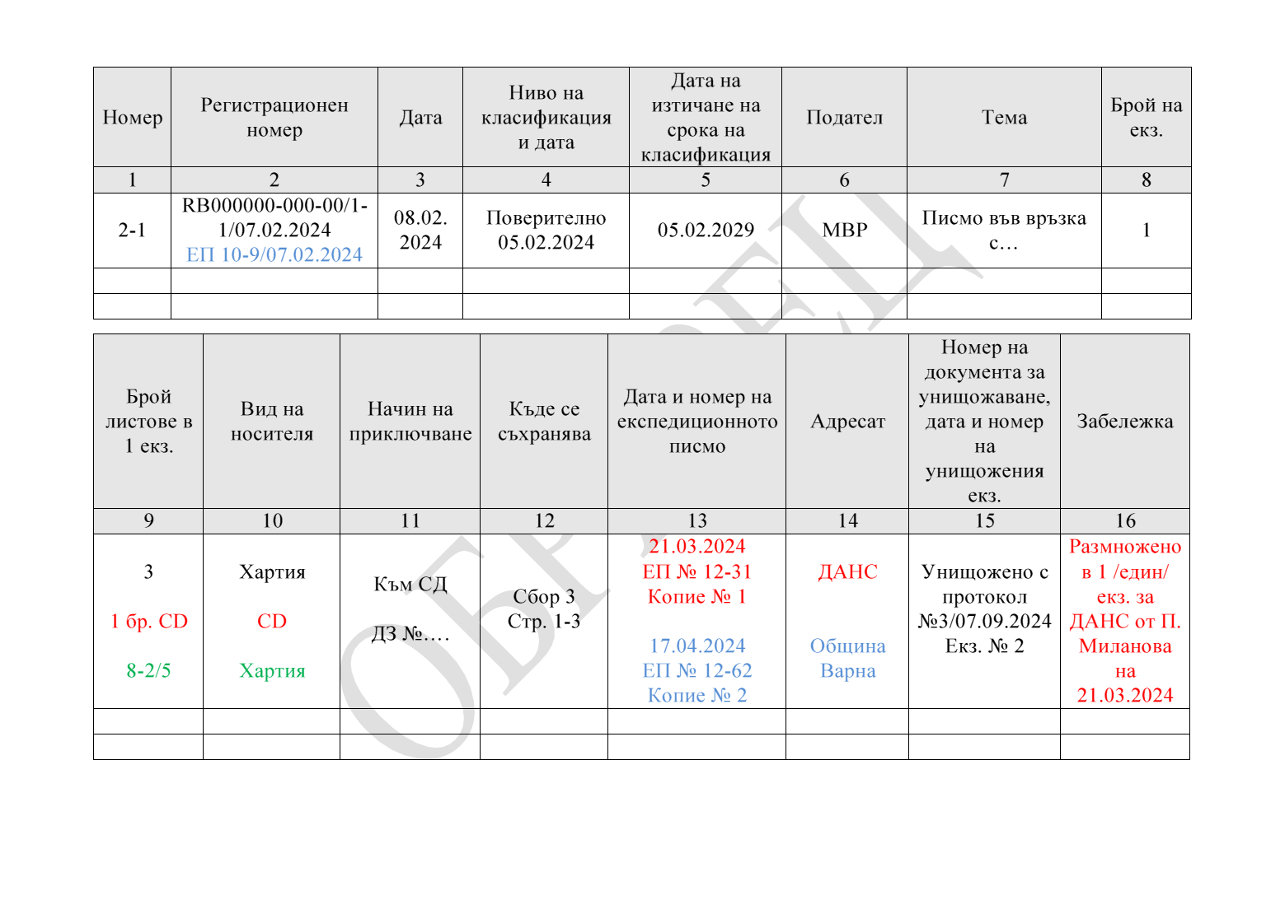

Slide 5
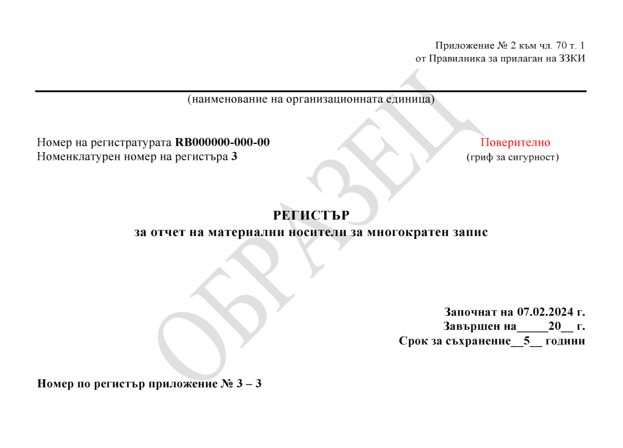
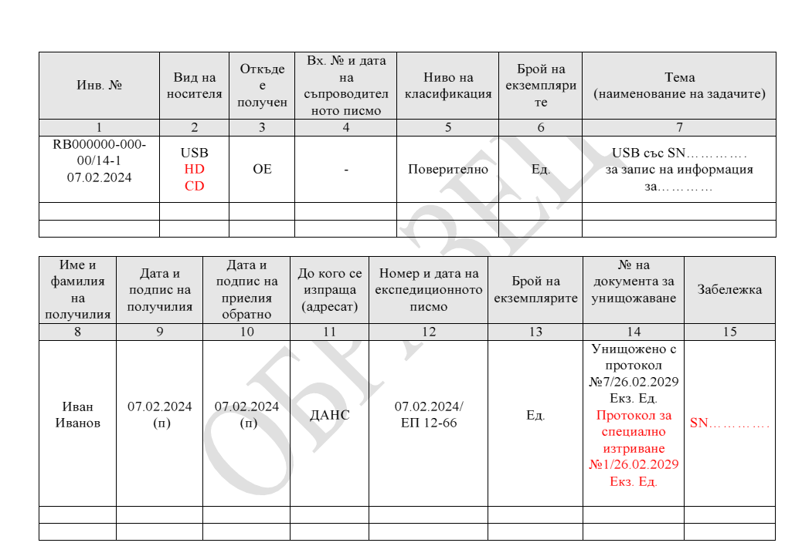
ДЪРЖАВНА КОМИСИЯ ПО СИГУРНОСТТА НА ИНФОРМАЦИЯТА
Регистър за отчет на материални носители за многократен запис - Приложение № 2;

Slide 6
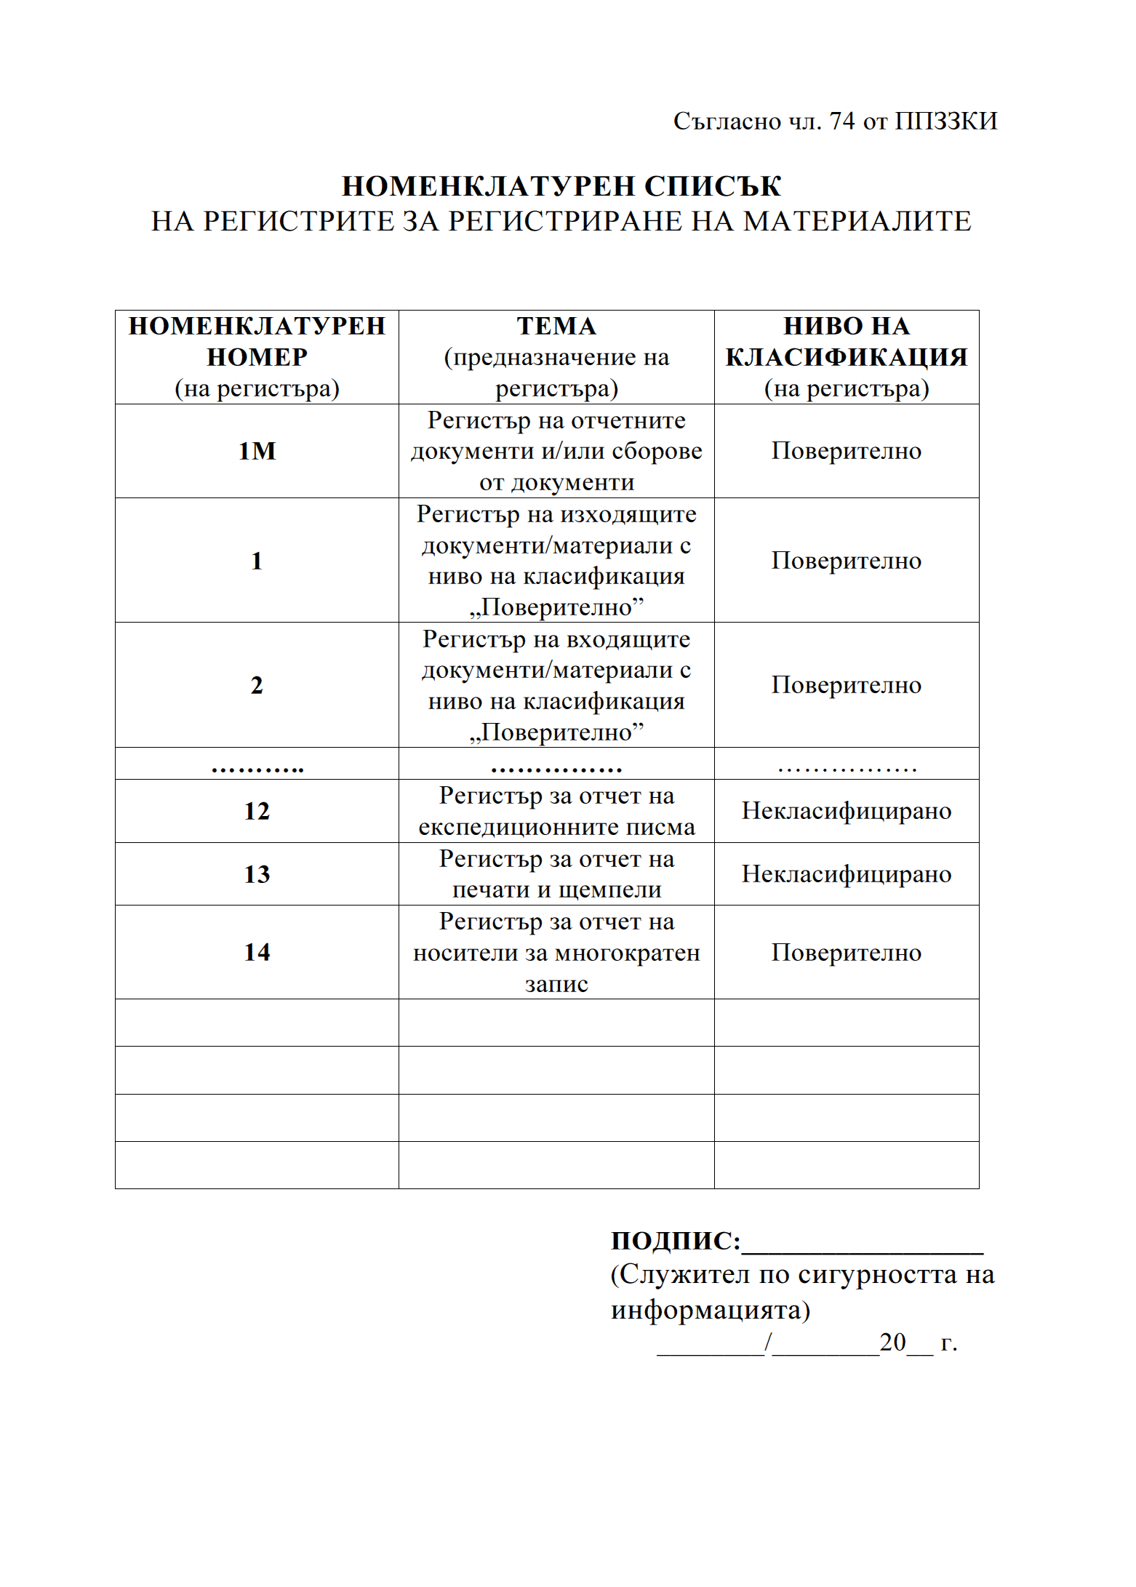
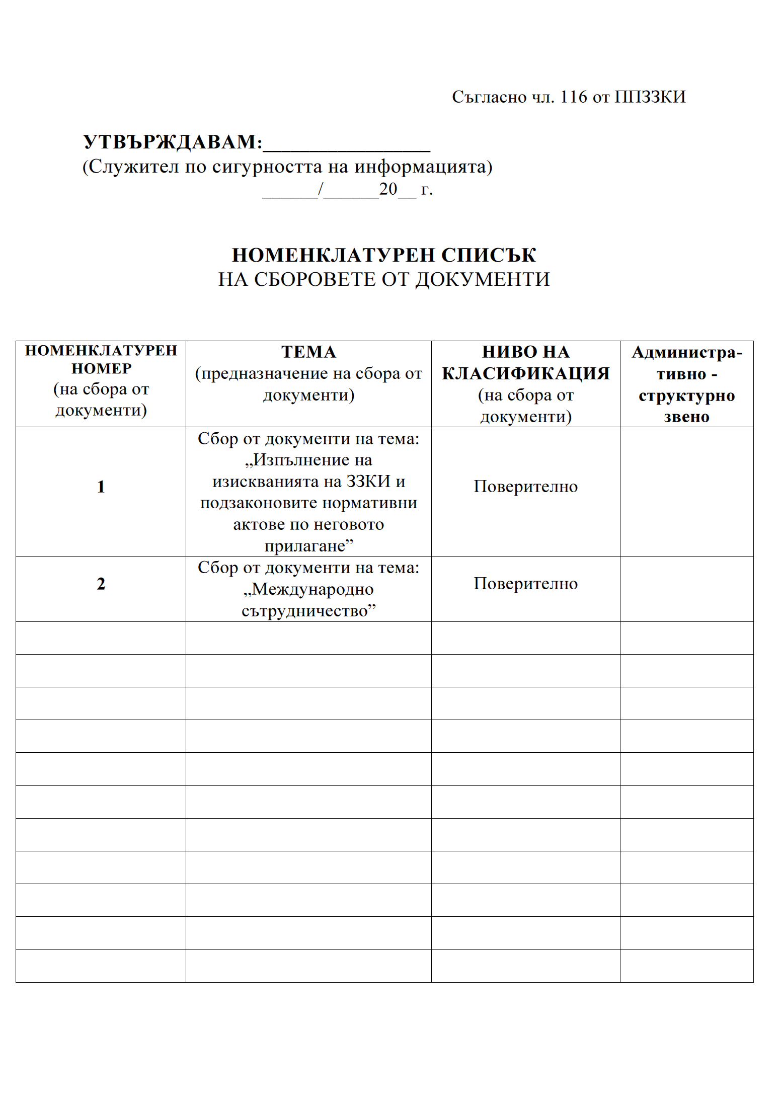
ДЪРЖАВНА КОМИСИЯ ПО СИГУРНОСТТА НА ИНФОРМАЦИЯТА
Номенклатурен списък на видовете регистри по чл. 74 т. 1 и 2
и
номенклатурен списък по чл. 116 от ППЗЗКИ.

Slide 7
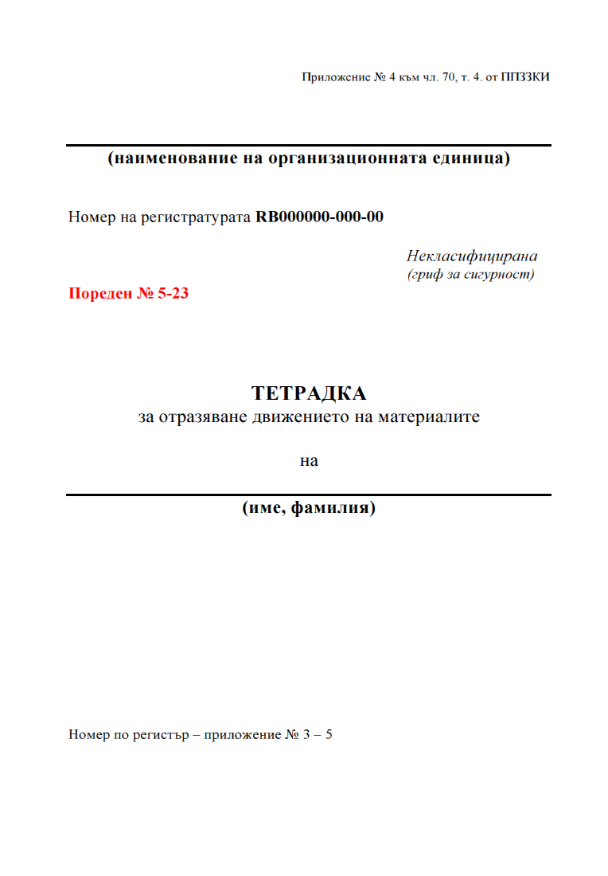


ДЪРЖАВНА КОМИСИЯ ПО СИГУРНОСТТА НА ИНФОРМАЦИЯТА
Тетрадки за отразяване движението на материалите в рамките на организационната единица - Приложение № 4, чл. 70, т. 4 от ППЗЗКИ;

Slide 8
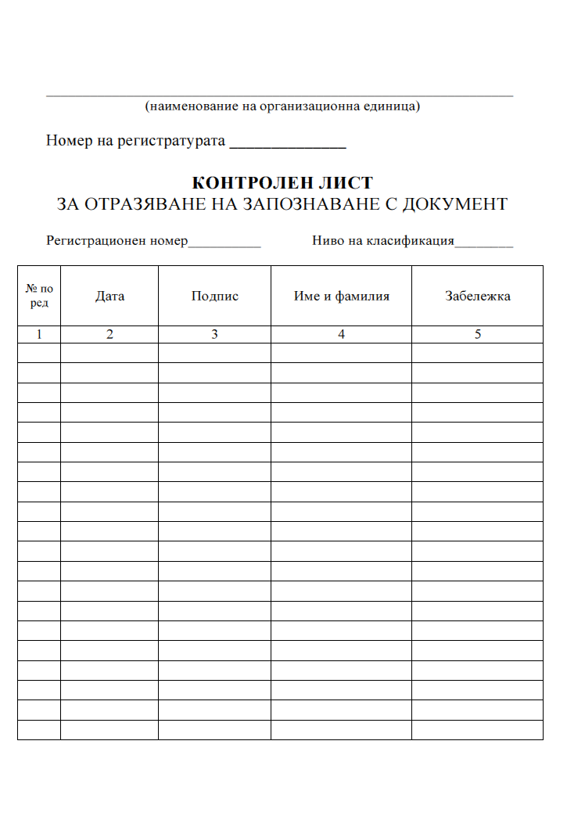

ДЪРЖАВНА КОМИСИЯ ПО СИГУРНОСТТА НА ИНФОРМАЦИЯТА
Контролни листове за отразяване на запознаването с документите - Приложение № 5, чл. 70, т. 5 от ППЗЗКИ;

Slide 9
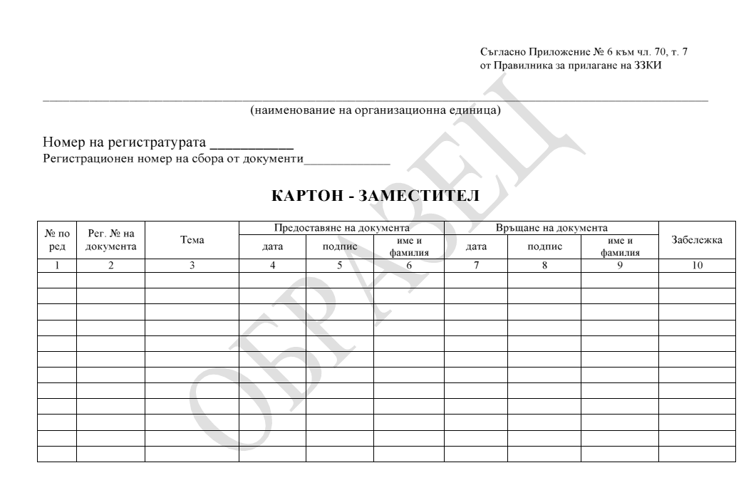
ДЪРЖАВНА КОМИСИЯ ПО СИГУРНОСТТА НА ИНФОРМАЦИЯТА
Картон-заместители (приложение № 6, чл. 70, т.6 от ППЗЗКИ ) за работа със сборове от документи или с отделни документи от тях в рамките на организационната единица;

Slide 10
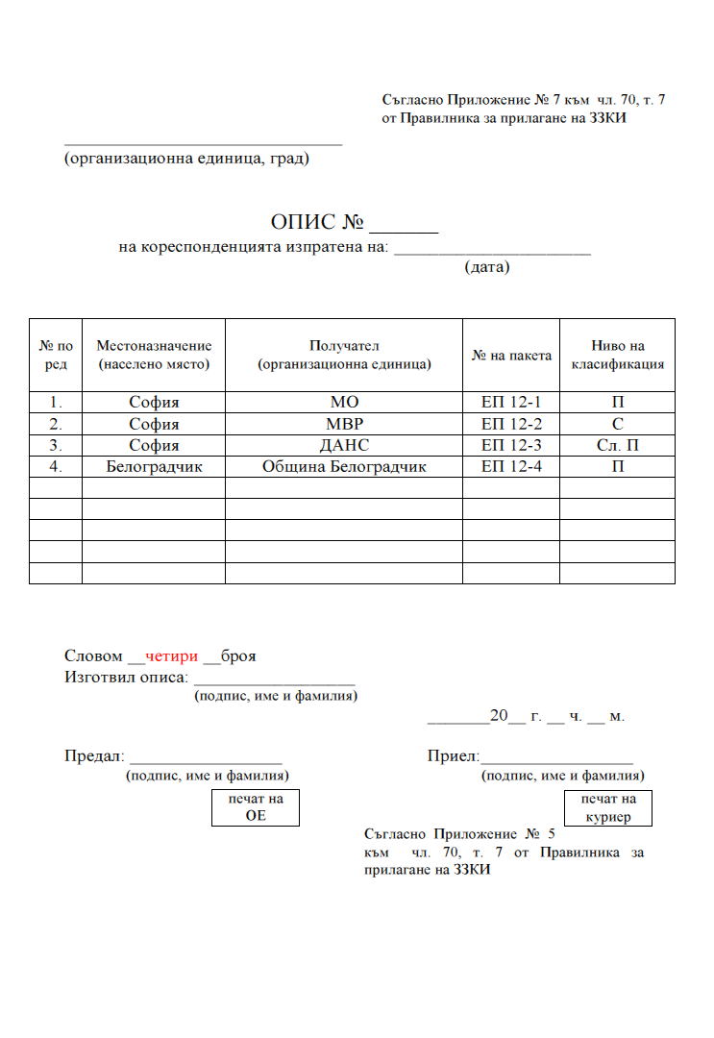

ДЪРЖАВНА КОМИСИЯ ПО СИГУРНОСТТА НА ИНФОРМАЦИЯТА
Описи за предаване и получаване на материали, съдържащи класифицирана информация - Приложение № 7, чл. 70, т. 7 от ППЗЗКИ);

Slide 11
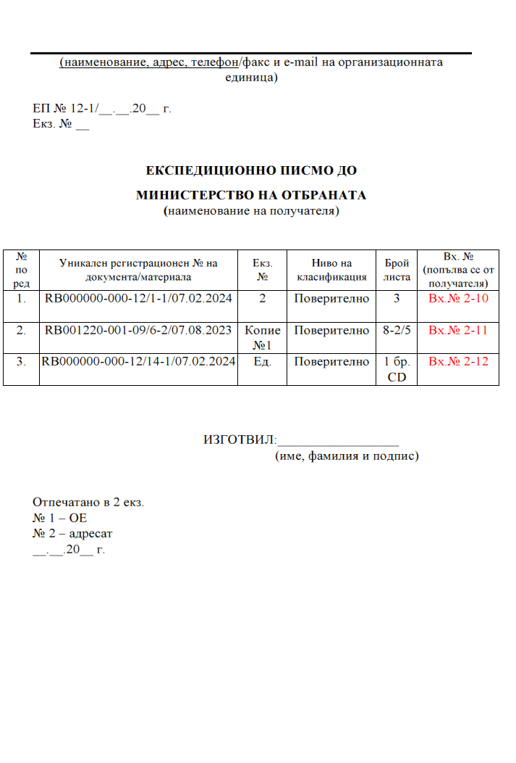

ДЪРЖАВНА КОМИСИЯ ПО СИГУРНОСТТА НА ИНФОРМАЦИЯТА
Експедиционни писма (чл. 70, т. 9 от ППЗЗКИ) за изпращане на материали, съдържащи класифицирана информация, представляваща държавна тайна.

Slide 12
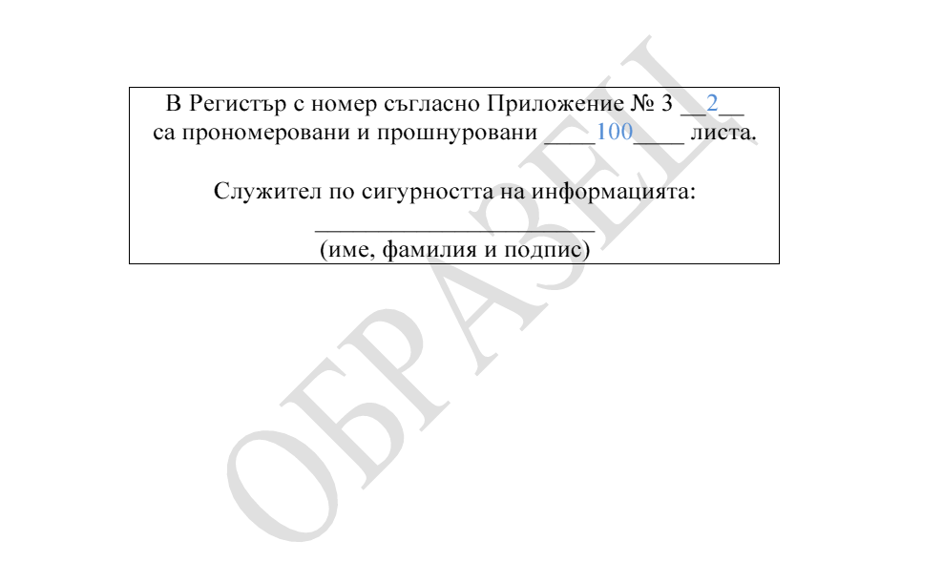

ДЪРЖАВНА КОМИСИЯ ПО СИГУРНОСТТА НА ИНФОРМАЦИЯТА
Отчетните документи на хартиени носители трябва да са надлежно скрепени, с поредно номерирани листа и заверени с подписа на служителя по сигурността на информацията.
Отчетните документи на хартиени носители се водят със син химикал (мастило), точно, ясно и четливо, на български език, освен в случаите, предвидени в правилника.
При допуснати грешки всички поправки се правят от завеждащия регистратурата с червен химикал (мастило) и се заверяват с неговия подпис.

Slide 13


ДЪРЖАВНА КОМИСИЯ ПО СИГУРНОСТТА НА ИНФОРМАЦИЯТА
При промяна на грифа за сигурност новите данни се нанасят под старите, като старите се зачертават с една хоризонтална черта по начин, позволяващ прочитането на зачертаната информация.
Ниво на класификация
__.__.20__г.
__.__.20__г.
На основание Приложение 1,
раздел __, т. __ към чл. 25 и
чл. 28, ал. 2, т. __ от ЗЗКИ
Данните, нанесени в отчетните документи, не се изтриват, а се зачертават с една хоризонтална черта по начин, позволяващ прочитането на зачертаната информация.

Slide 14
ДЪРЖАВНА КОМИСИЯ ПО СИГУРНОСТТА НА ИНФОРМАЦИЯТА
Материали, съдържащи класифицирана информация с ниво на класификация „Строго секретно”, се регистрират в отделни регистри - Приложение № 2.
Предназначението на отделните регистри (Приложение № 2) се определя от служителя по сигурността на информацията.
В края на всяка календарна година регистрите (Приложение № 2) се приключват чрез изцяло подчертаване на последния регистриран материал и по този начин се приключва даването на нови поредни номера за съответната година. Под чертата се описва броят на използваните регистрационни номера и се полага подписа на завеждащия регистратурата.
В регистрите (Приложение № 3) се регистрират задължително всички томове (части) на регистрите (Приложение № 2), на сборовете от документи и тетрадките (Приложение № 4), които се водят в регистратурата.

Slide 15
ДЪРЖАВНА КОМИСИЯ ПО СИГУРНОСТТА НА ИНФОРМАЦИЯТА
Служителят по сигурността на информацията определя кои от останалите отчетни документи да се завеждат в регистър (Приложение № 3) и предназначението на отделните регистри (Приложение № 3).
Регистрите (Приложение № 3) не се приключват и номерата продължават непрекъснато.
Номенклатурният списък на регистрите приложения № 2 и 3 и на сборовете от документи се подписва от служителя по сигурността на информацията в организационната единица и съдържа таблица със следните графи:
номенклатурен номер на регистъра;
тема (предназначение) на регистъра (например: за входящи документи; за електронни носители; за сборове от документи; за отчетни документи и т. н.);
ниво на класификация на регистъра, ако има такова.

Slide 16
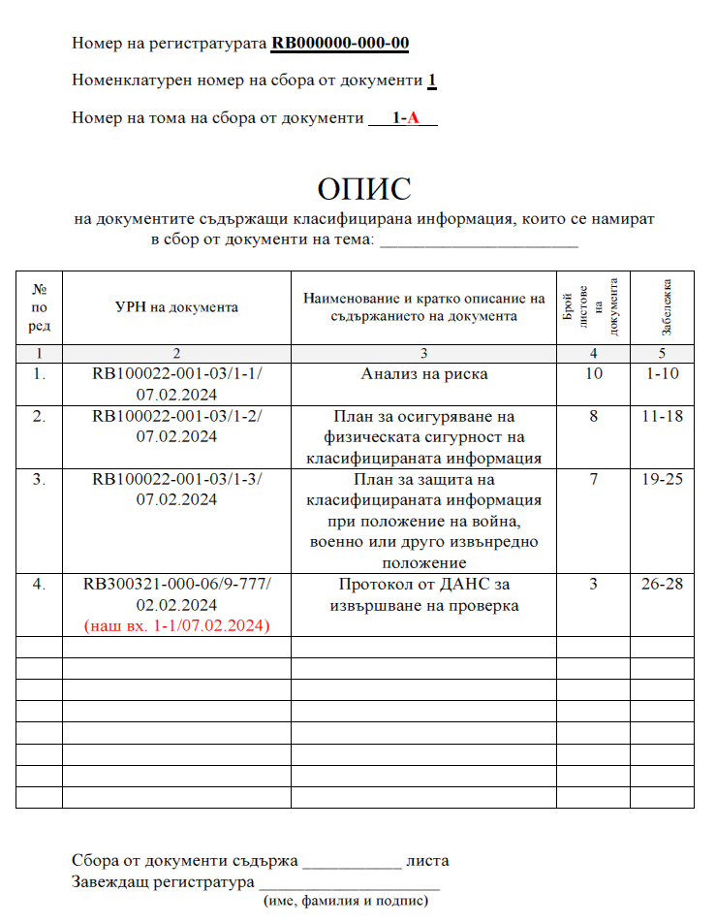
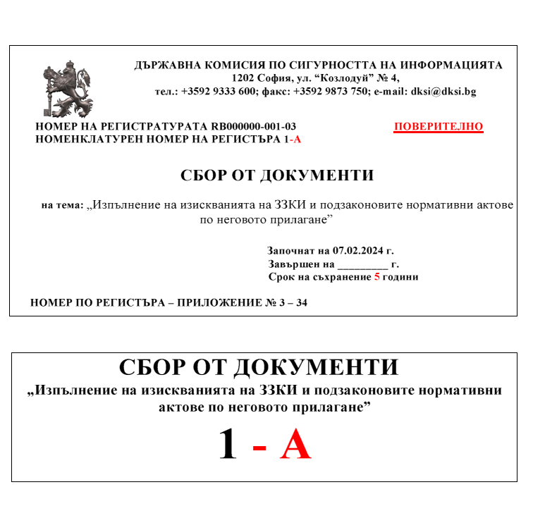
ДЪРЖАВНА КОМИСИЯ ПО СИГУРНОСТТА НА ИНФОРМАЦИЯТА
Сборове от документи:
Документи, съдържащи класифицирана информация, по които работата е приключена могат да се събират по определена тема в сбор от документи.
Към всеки сбор от документи се изготвя и поставя опис, който съдържа:
уникалния идентификационен номер на регистратурата;
номенклатурния номер на сбора от документи;
номера на тома на сбора от документи;
Таблицата е със следните графи:
номер по ред;
уникален регистрационен номер на документа;
наименование и кратко описание на съдържанието на документа;
брой листове на документа.

Slide 17

ДЪРЖАВНА КОМИСИЯ ПО СИГУРНОСТТА НА ИНФОРМАЦИЯТА
ВЪПРОСИ

Slide 18

ДЪРЖАВНА КОМИСИЯ ПО СИГУРНОСТТА НА ИНФОРМАЦИЯТА
БЛАГОДАРЯ ЗА ВНИМАНИЕТО

